Slide 1
OBRAZY STAROVEKEJ SPOLOČNOSTI
CIVILIZÁCIE STARÉHO ORIENTU

Slide 2
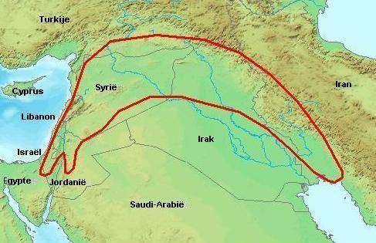
Voda prináša život – prírodné podmienky
ľudia sa usadili v povodí veľkých riek:
Eufrat a Tigris => Mezopotámia
Níl => Egypt
Ganga a Indus => India
Chuang-Che a Jang c`ťiang => Čína

Slide 3
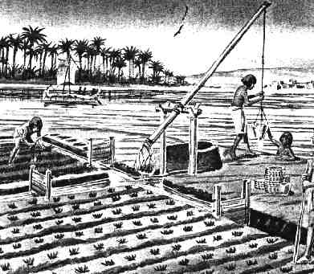
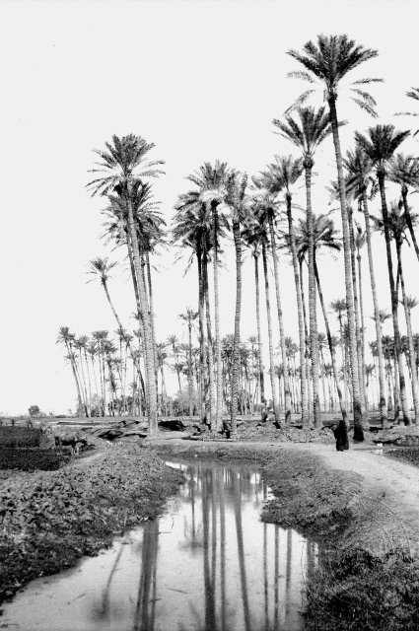
teplé až horúce podnebie
dostatok vlahy
úrodná pôda
zavlažovacie kanále

Slide 4
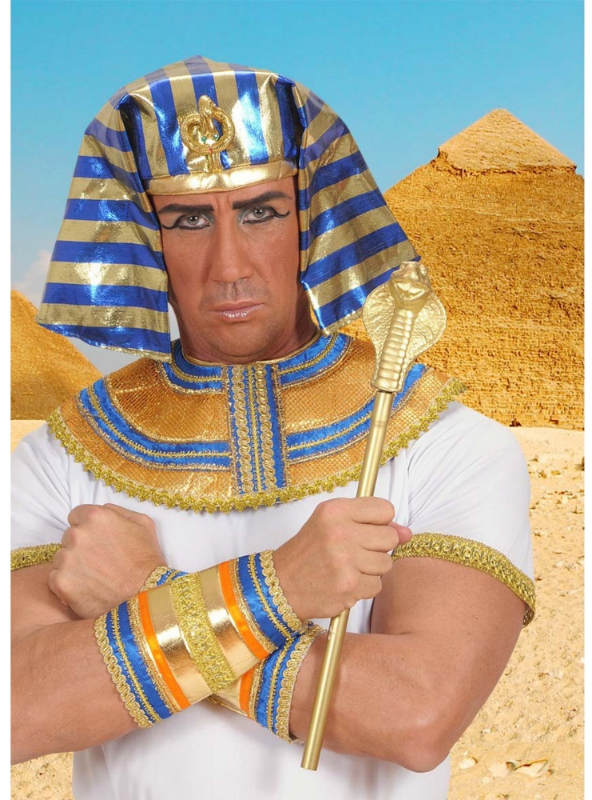
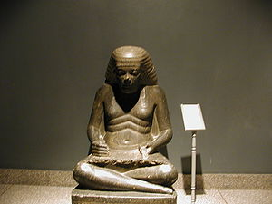
Mestské štáty a ich organizácia
na čele stál vládca (neobmedzená moc, božské pocty, veliteľ vojska)
dvorania (bohatí a mocní, úklady proti panovníkovi)
úradníci (nemuseli mať vznešený pôvod, museli vedieť čítať a písať, viedli archívy, kde sa zhromažďovali písomnosti na vypálených hlinených tabuľkách)
kňazi, bojovníci, slobodní občania a otroci
život v krajine sa riadil zákonníkmi

Slide 5
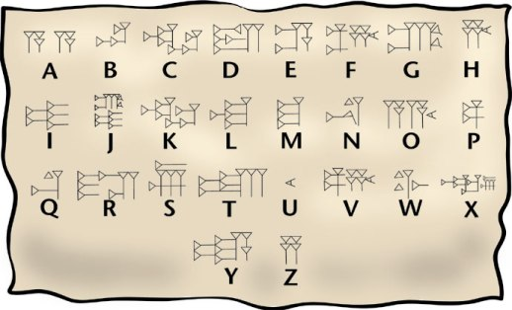
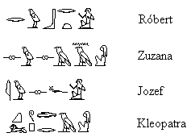
Vznik vedy
písmo:
Mezopotámia – obrázkové, klinové písmo
Egypt – hieroglyfické písmo
čísla
=> umožnili rozvoj vedy a vznik prvých vedeckých inštitúcií (knižnice, chrámy – vtedajšie univerzity, školy pisárov,...)

Slide 6
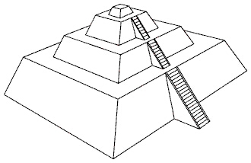
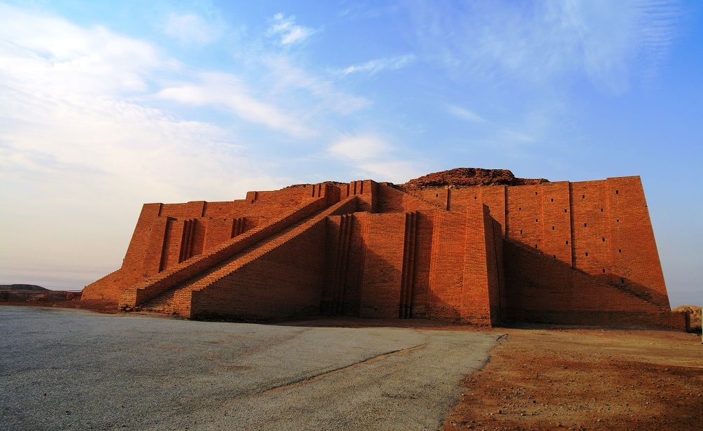
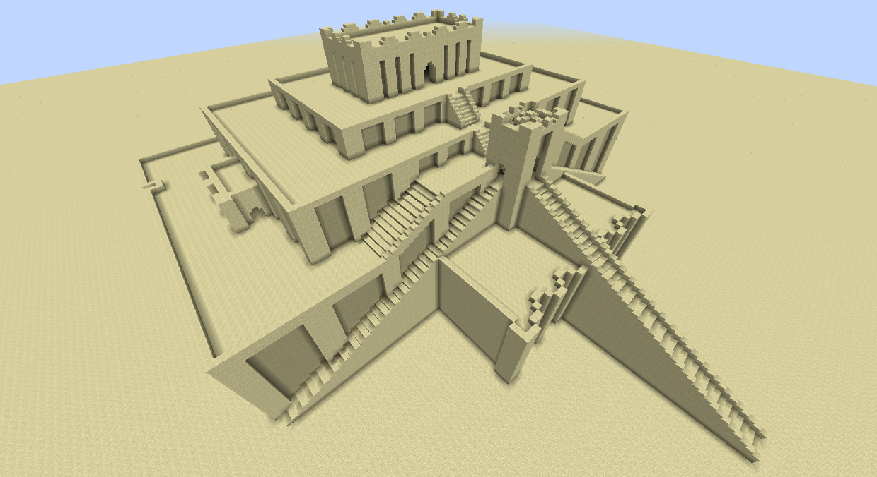
zikkurat – chrám - centrum vzdelania a vedy
kňazi sa zaoberali rozmanitými vednýmimi odbormi, tlmočili ľuďom vôľu bohov a vykonávali obrady spojené s obetami

Slide 7
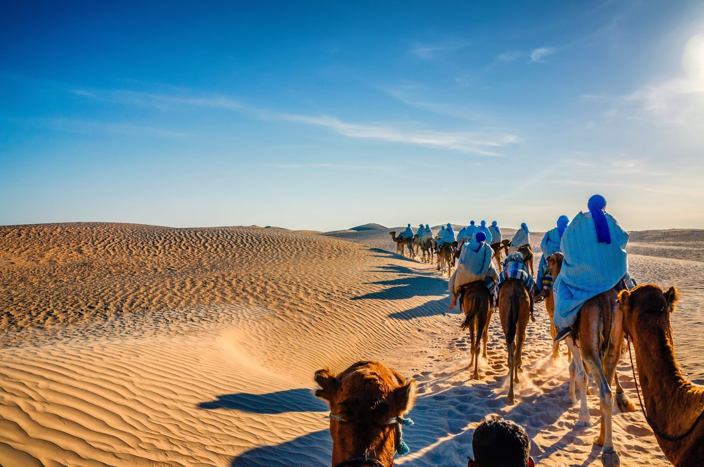
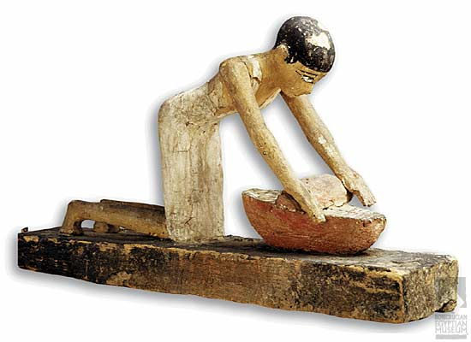
Život bežného obyvateľstva
slobodní ľudia – venovali sa obchodu, remeslám, roľníctvu, umeniu
obchodníci a obchodné karavány udržiavali kontakty so vzdialenými oblasťami Európy, Ázie, Afriky, rozširovali nové poznatky, kultúru, odvádzali dane, bránili svoje
domovy
otroci – nemali práva, ťažko pracovali

Slide 8
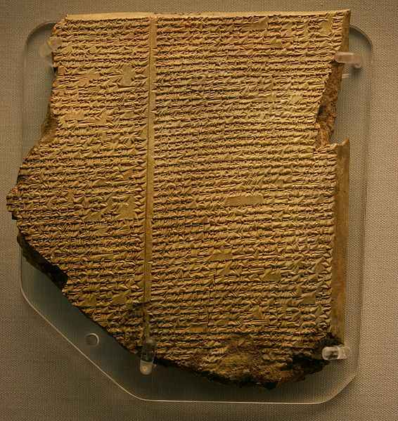
Sumeri
mestské štáty – Ur, Uruk, Lagaš, Umma, Nippur,...
bojovali medzi sebou o nadvládu
ako prví začali používať písmo
zruční obchodníci, remeselníci, umelci
Epos o Gilgamešovi
https://www.youtube.com/watch?v=noQVWHFHZJQ

